Slide 1
Подготовка
учащихся начальных классов
к написанию
Всероссийских проверочных работ

Slide 2
Два последних года Всероссийские проверочные работы (ВПР) были предметом эксперимента на добровольной основе - сдача экзаменов в виде тестовых заданий: в 2015 году - по русскому языку и математике, а в 2016-2017 году – по русскому языку, математике и окружающему миру.
ВПР 2017 пройдут в обязательном порядке для учеников 4-х классов.
В апреле 2017 года Федеральной службой по надзору в сфере образования и науки РФ планируется проведение Всероссийских проверочных работ (далее — ВПР) для обучающихся 4 классов по некоторым учебным предметам на основе обязательного участия образовательных учреждений.
Контрольные работы проводятся в рамках Национального исследования качества образования (НИКО), для того, чтобы оценить, как в школах преподается тот или иной предмет
Даты проведения мероприятий: Русский язык (часть 1 — диктант) – 18 апреля 2017 года Русский язык (часть 2) – 20 апреля 2017 года Математика – 25 апреля 2017 года Окружающий мир — 27 апреля 2017 года

Slide 3
Что такое ВПР?
ВПР, по своей сути, итоговые контрольные по самым важным предметам начальной школы. Придумали их для того, чтобы трезво оценить уровень подготовки выпускников начальной школы всех образовательных учреждений России. Проверить, соответствуют ли знания школьников требованиям ФГОС.
От ВПР дальнейшая судьба школьника не зависит. Все выпускники начальной школы будут зачислены в среднюю школу и будут продолжать учиться в том же классе, на общих основаниях.

Slide 4
ВСЕРОССИЙСКИЕ ПРОВЕРОЧНЫЕ РАБОТЫ
Цель ВПР – обеспечение единства образовательного пространства Российской Федерации и поддержки введения Федерального государственного образовательного стандарта за счет предоставления образовательным организациям единых проверочных материалов и единых критериев оценивания учебных достижений.

Slide 5
Как проводятся ВПР в школах России?
Всероссийские проверочные уроки проводятся в одни и те же дни по всей России. Задания одни и те же для всех школ, они были разработаны специалистами федерального уровня. Критерии проверки тоже — одни и те же.
Проверяются наиболее важные аспекты образования:
Подготовка школьников к продолжению обучения;
Готовность применять полученные знания на практике.
Каждая проверочная работа рассчитана на один урок.
русский язык — 15 заданий (задания частей 1 и 2 выполняются в разные дни);
математика— 11 заданий;
окружающий мир — 10 заданий.

Slide 6
Для подготовки к ВПР в 4-х классах мы используем
материалы сайта vpr.statgrad.org, eduvpr.ru и
рабочие тетради:
Русский язык. Готовимся к Всероссийской проверочной работе. Тренировочные задания. Мини-работы. Обучающие проверочные работы.Автор: Кузнецова М.И. Издательство «Просвещение», Москва, 2016г.
Математика. Готовимся к Всероссийской проверочной работе. Тренировочные задания. Мини-работы. Обучающие проверочные работы. Авторы: Рыдзе О.А., Краснянская К.А. Издательство «Просвещение», Москва, 2016г.
Окружающий мир. Готовимся к Всероссийской проверочной работе. Тренировочные задания. Мини-работы. Обучающие проверочные работы..
Автор: Дамидова М.Ю. Издательство «Просвещение», Москва, 2016г.

Slide 7
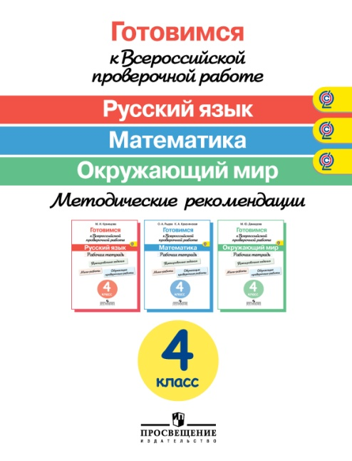
КОМПЛЕКТ «ГОТОВИМСЯ
К ВСЕРОССИЙСКОЙ ПРОВЕРОЧНОЙ РАБОТЕ»
Выпуск в октябре 2016 года!
РАБОЧИЕ ТЕТРАДИ
МЕТОДИЧЕСКИЕ РЕКОМЕНДАЦИИ
Notes:
Обучающие проверочные работы – термин оставляем.

Slide 8
Как помочь учащимся подготовиться к ВПР? (рекомендации для учителей)
1. Составьте план подготовки по вашему предмету и расскажите о нем учащимся.
2. Дайте учащимся возможность оценить их достижения в учебе.
3. Не говорите с учащимися о ВПР слишком часто.
4. Используйте при изучении учебного материала различные педагогические технологии, методы и приемы.
5. Научите учащихся работать с критериями оценки заданий.
6.Не показывайте страха и беспокойства по поводу предстоящих ВПР.
7. Хвалите своих учеников.
8. Обсуждайте с учащимися важность здорового образа жизни.
9. Поддерживайте внеучебные интересы учащихся.
10. Общайтесь с родителями и привлекайте их на свою сторону!

Slide 9
Виды работ, которые можно использовать на уроках русского языка при подготовке к ВПР
1. Орфографические минутки.
2. Зрительные диктанты
3.Объяснительные, предупредительные и проверочные диктанты.
4.Списывание текстов с «пропущенными буквами», с исправлением орфографических ошибок, с «пропуском» пунктуационных знаков.
5. Классификация слов по наличию морфем в корне слова.
6.Упражнения в классификации согласных звуков.
7.Упражнения для развития умения разбирать слова по составу.
8.Упражнения для развития умения распознавать части речи и их грамматические признаки в предложении.

Slide 10
Виды работ, которые можно использовать на уроках окружающего мира при подготовке к ВПР
Задания 1 части работы относятся к сфере социально-гуманитарного знания.
Задание 2 имеет более сложную структуру: требуется определить профессию
Здесь в помощь обучающимся можно разработать упражнения, направленные на умение осознанно строить речевое высказывание и инструкции для детей, которые позволяют сконцентрировать внимание учащихся на том, что ОТВЕТЫ В ВЫСКАЗЫВАНИИ ДОЛЖНЫ ПОЛНОСТЬЮ ОТРАЖАТЬ СОДЕРЖАНИЕ ВОПРОСОВ.
составить банк тренировочных заданий, которые можно ежедневно включать в урок.
В рамках дополнительных консультаций можно проводить блочные задания, состоящие из 4-6 упражнений и рассчитанные на 10-20 минут.
Данную работу проводить, опираясь на методические материалы сборника «Готовимся к ВПР. Окружающий мир»

Slide 11
Проверочные работы по математике содержат 12 заданий:
В заданиях 1, 2, 4, 5(пункт 1), 6-8, 11
необходимо записать только ответ.
В задании 5 (пункт 2)
нужно изобразить на рисунке прямую линию, а в задании 10 – выполнить рисунок.
В заданиях 3, 9, 12
требуется записать решение и ответ.

Slide 12
При подготовке к ВПР по математике могут быть использованы на уроке или в качестве домашних работ логические задачи, текстовые задачи, решение примеров на порядок действий, примеры с величинами и на преобразование величин, задачи на вычисление периметра и площади фигур, работа с геометрическим материалом.

Slide 13
Спасибо за внимание!
Вывод: в целом, ВПР — это хорошо.
Относиться к ним надо спокойно.

